Slide 1



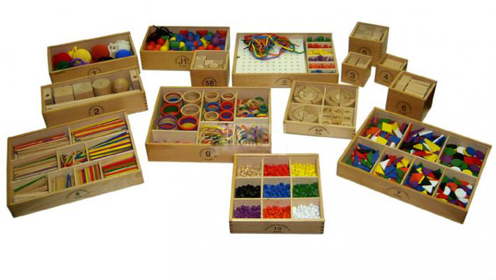
МБОУ «Лицей Крымской весны»
Мастер-класс для родителей
«Волшебные дары Фрёбеля».
Подготовила: воспитатель Колесниченко Наталия Николаевна

Slide 2
Актуальность
* Игры дают возможность решать различные педагогические задачи в игровой форме, наиболее доступной для дошкольников.
* Используя игры можно добиться более прочных и осознанных знаний, умений и навыков.
*Игры будят детское воображение и создают приподнятое настроение.

Slide 3
Цель работы:
Представление опыта работы по использованию игрового набора
«Дары Фрёбеля» с детьми старшего дошкольного возраста

Slide 4
Задачи:
-Знакомство с возможностями игрового набора «Дары Фрёбеля» через выполнение заданий из различных образовательных областей:
-«Познавательное развитие»;
-«Речевое развитие»;
-«Физическое развитие»;
-«Художественно-эстетическое развитие».
-Вовлечение родителей в совместную деятельность.

Slide 5
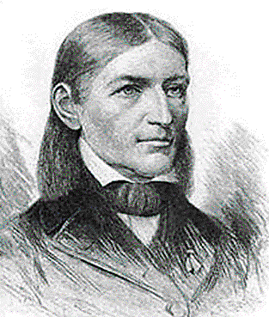
Фридрих Вильгельм Август Фрёбель –известный немецкий педагог, основоположник понятия «детский сад» (по-немецки Kindergarten), создатель первого в мире детского сада для детей дошкольного возраста.
«Детская игра — это зеркало жизни и свободное проявление внутреннего мира»
Фридрих Фрёбель

Slide 6
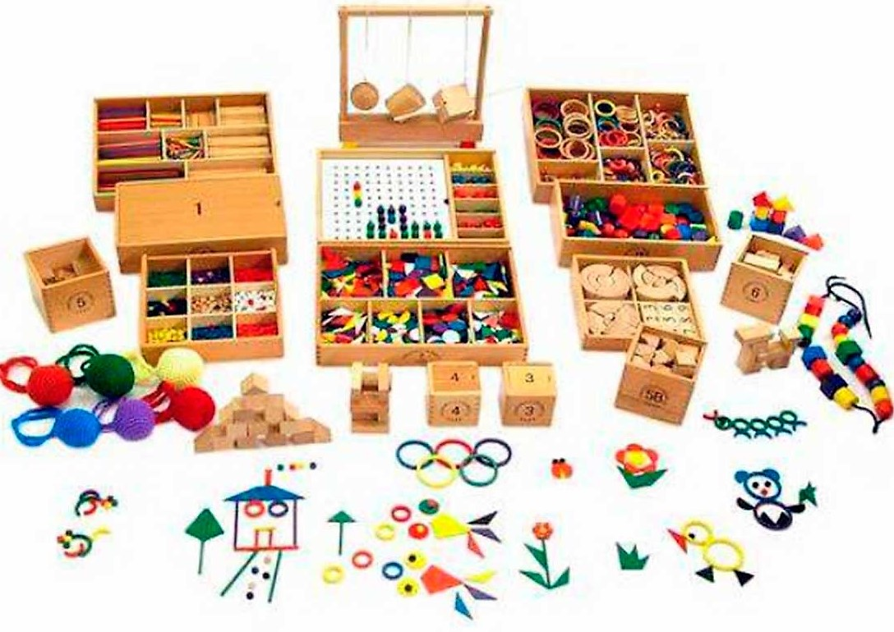
В основу деятельности детского сада следует положить игры-занятия.
Набор Фрёбеля — это последовательная система развития. Шаг за шагом ребенок идет от объемных тел к поверхностям, от поверхностей к линиям, от линий к точкам.

Slide 7
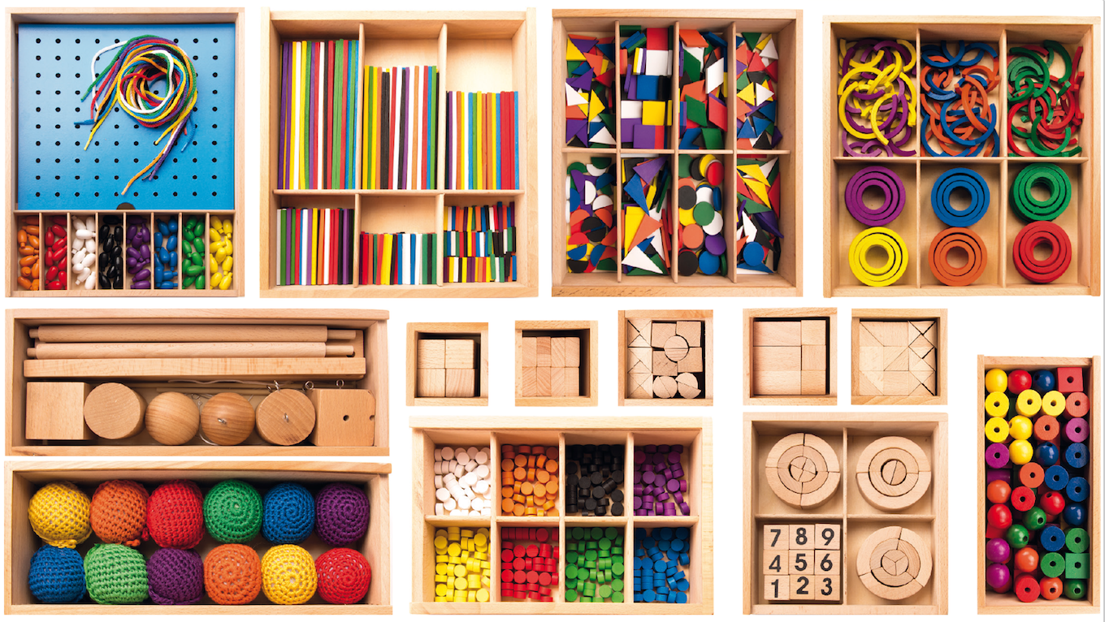
Дары Фрёбеля

Slide 8
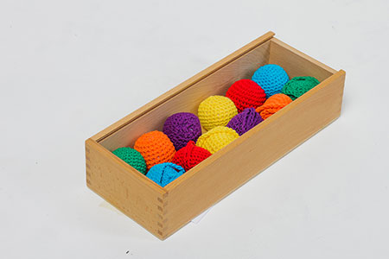
Первый дар Фрёбеля
Первый дар
представляет
собой набор цветных
мячиков различных
цветов

Slide 9
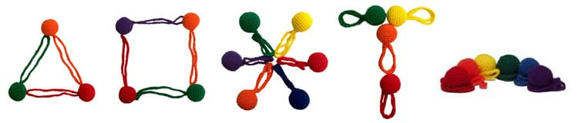
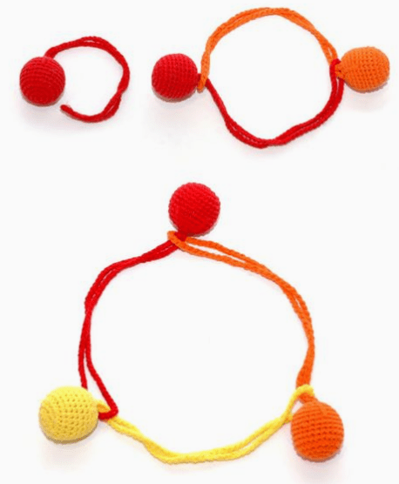
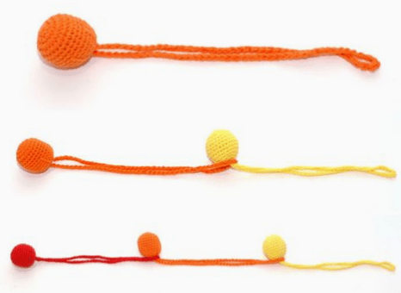
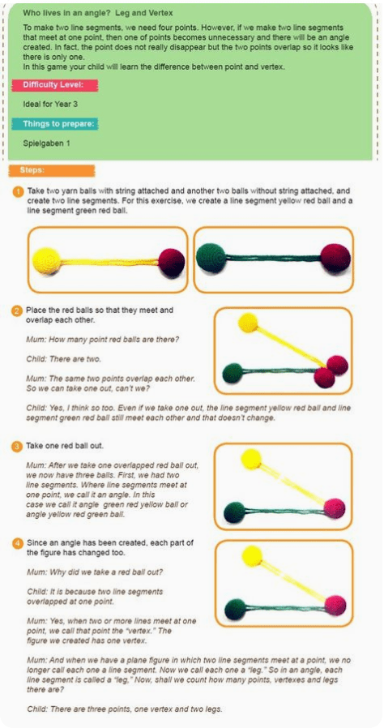
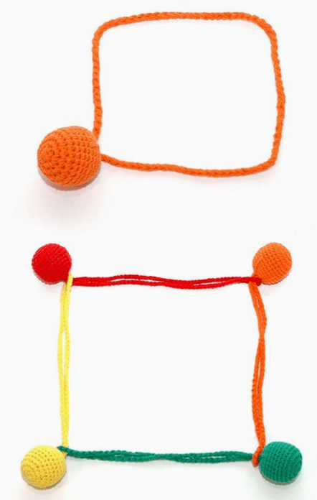
Первый дар Фрёбеля

Slide 10
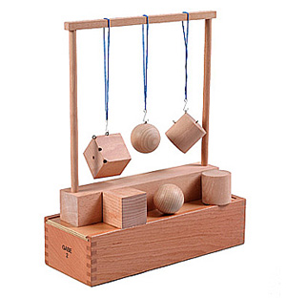
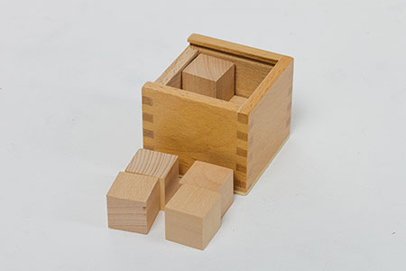
Второй дар Фребеля
Второй дар включает в себя
набор из шара, цилиндра
и кубика.
Дар третий Фрёбеля
Куб, разделенный
на 8 простых
деревянных
кубиков.

Slide 11
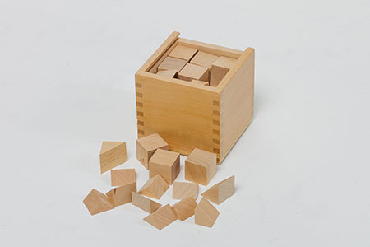
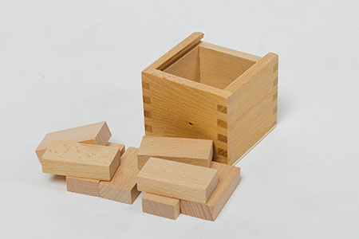
Четвертый дар Фрёбеля
Куб, разделенный на
8 деревянных
плиток
Пятый дар Фрёбеля
Куб, разделенный на 27
маленьких кубиков,
при этом 9 из них разделены
на более мелкие
составляющие.

Slide 12
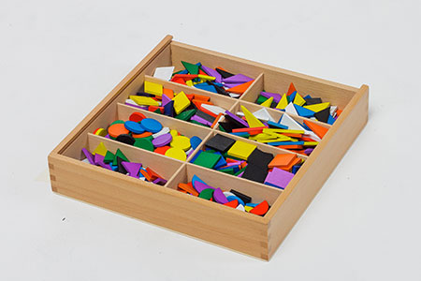
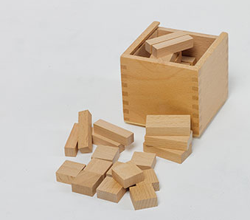
Шестой дар Фрёбеля
Куб, разделенный на 27
кубиков, многие из
которых разделены
на другие фигуры
Седьмой дар Фрёбеля
Набор плоских дощечек,
содержит 8
геометрических
форм.

Slide 13
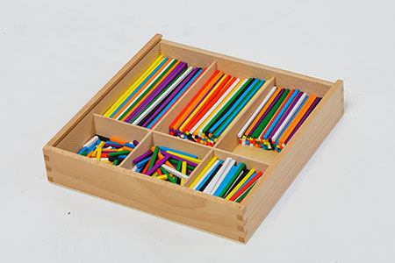
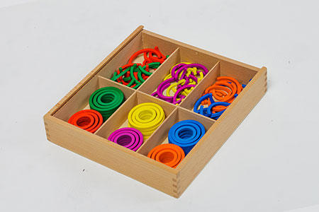
Восьмой дар Фрёбеля
Деревянные
палочки
Девятый дар Фрёбеля
Кольца и
полукольца

Slide 14
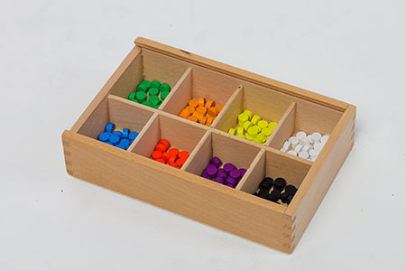
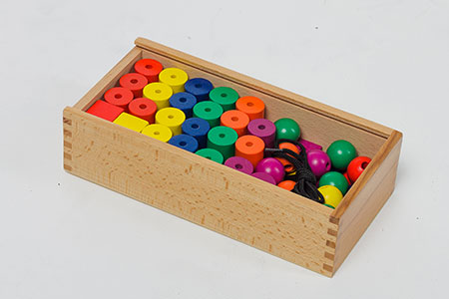
Десятый дар Фрёбеля
Мелкие
разноцветные
фишки (точки)
Одиннадцатый дар Фрёбеля
Цветные
геометрические
фигуры

Slide 15
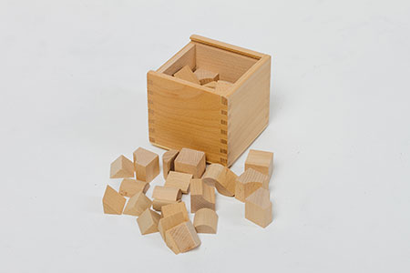
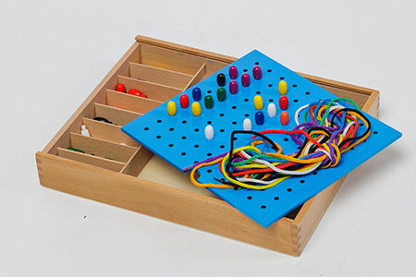
Тринадцатый дар Фрёбеля
Башенки (треугольные
призмы и полуцилиндры,
а также кубы с вырезом
под цилиндр.)
Двенадцатый дар Фрёбеля
Мозаичное поле,
деревянные фишки
на ножке (6 цветов)
и 6 шнурков
разного цвета

Slide 16
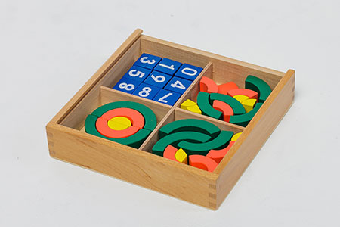
Четырнадцатый дар Фрёбеля
Арки и цифры (3 разрезанных
цилиндра и 9 кубиков с
цифрами, в кубиках имеются
отверстия)

Slide 17
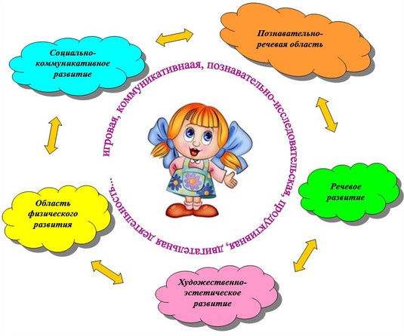

Slide 18
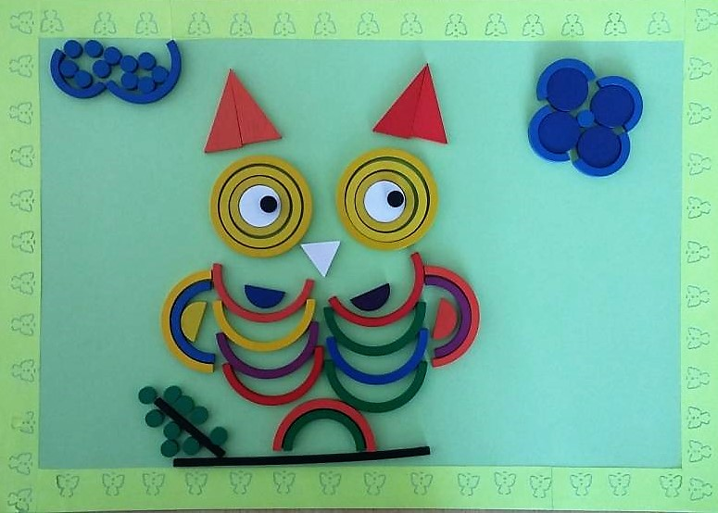
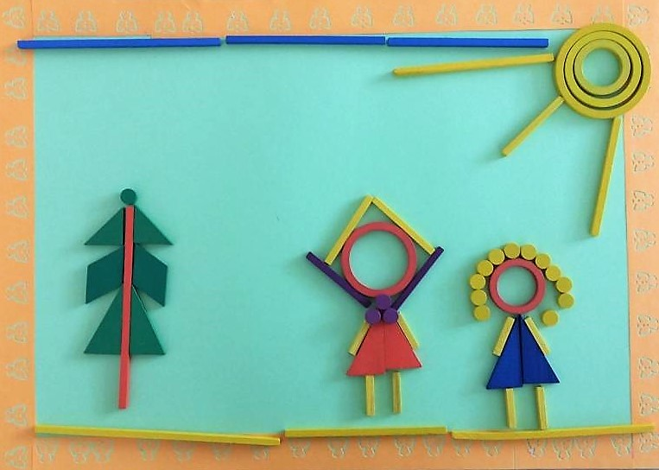
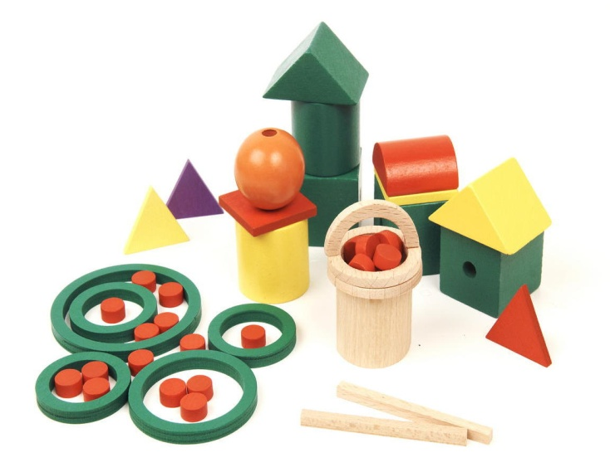
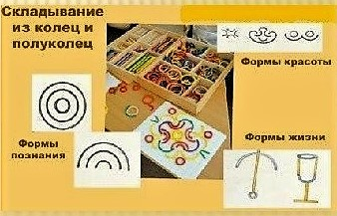
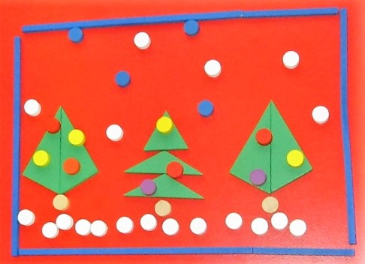
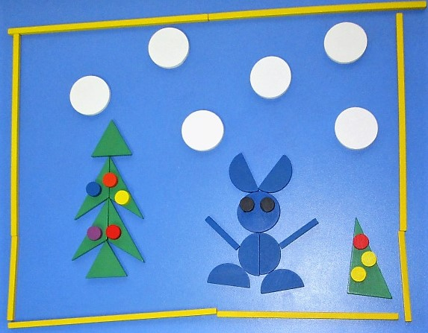
Дары
Фрёбеля

Slide 19
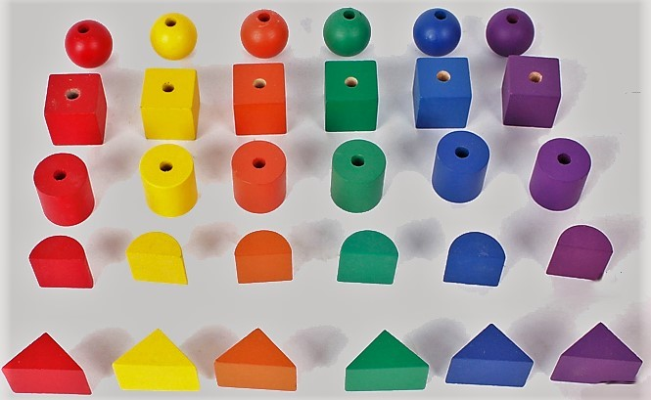
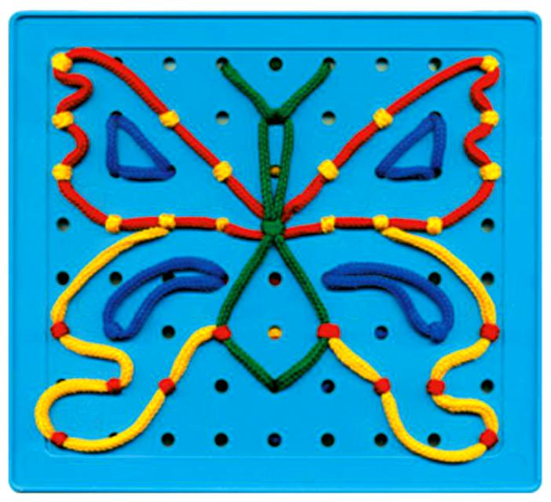
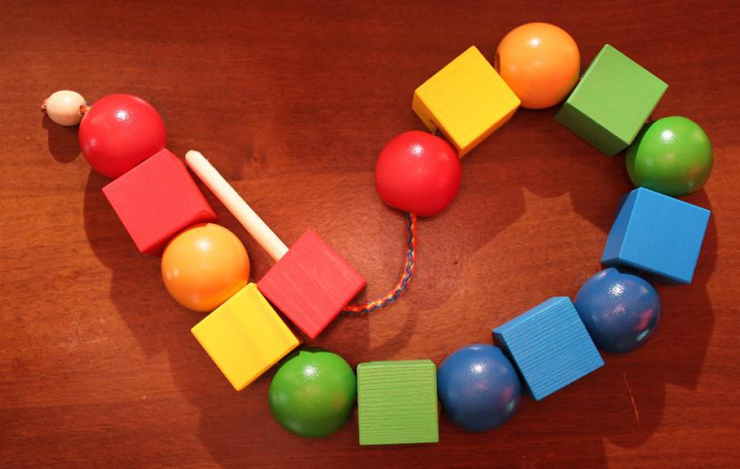
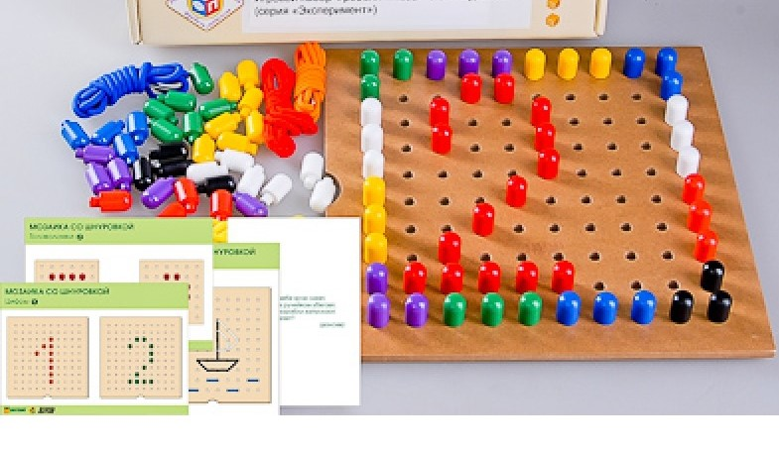
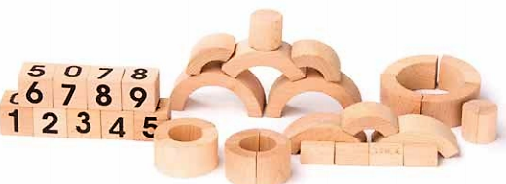
Дары Фрёбеля

Slide 20
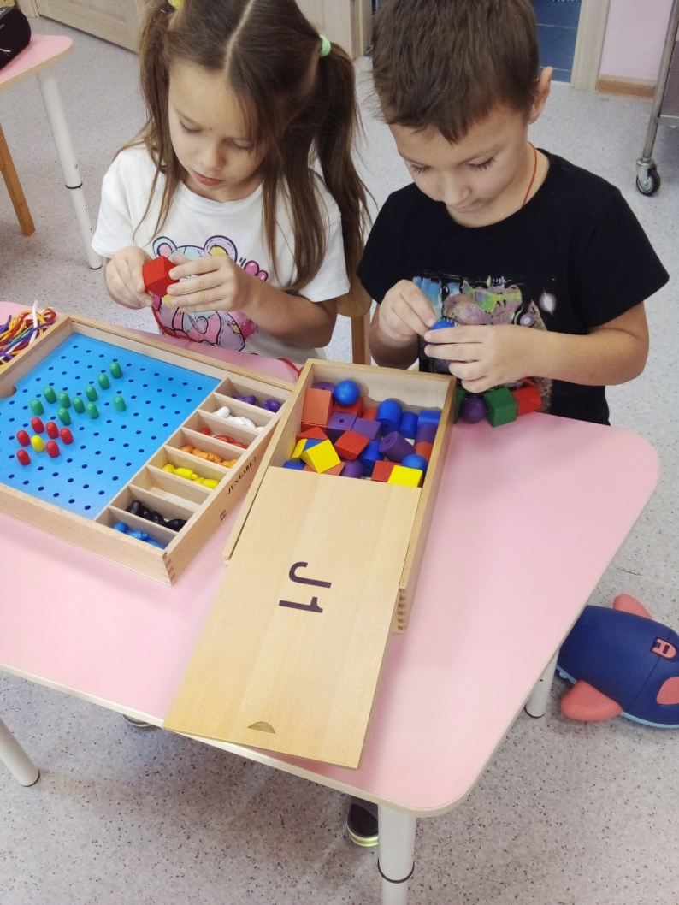
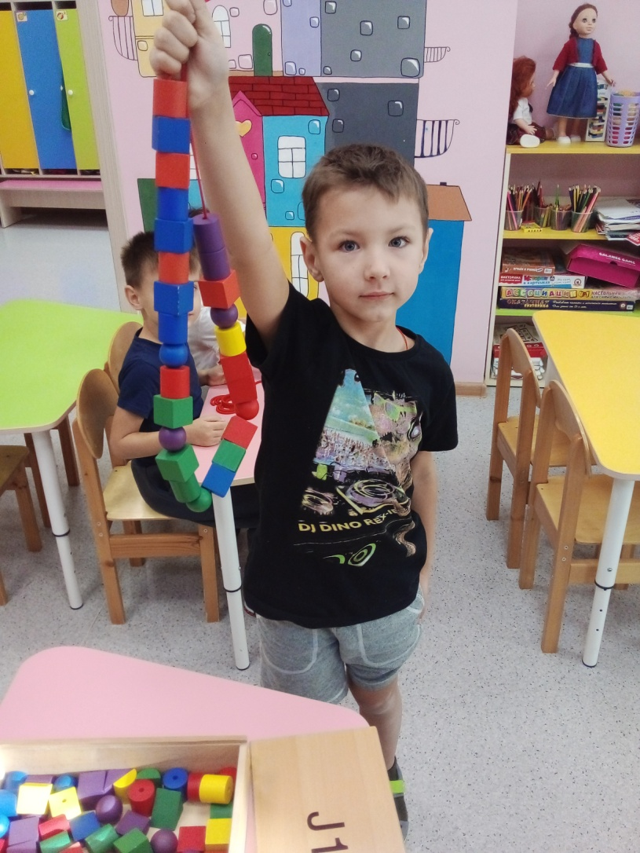
Социально-коммуникативное развитие

Slide 21
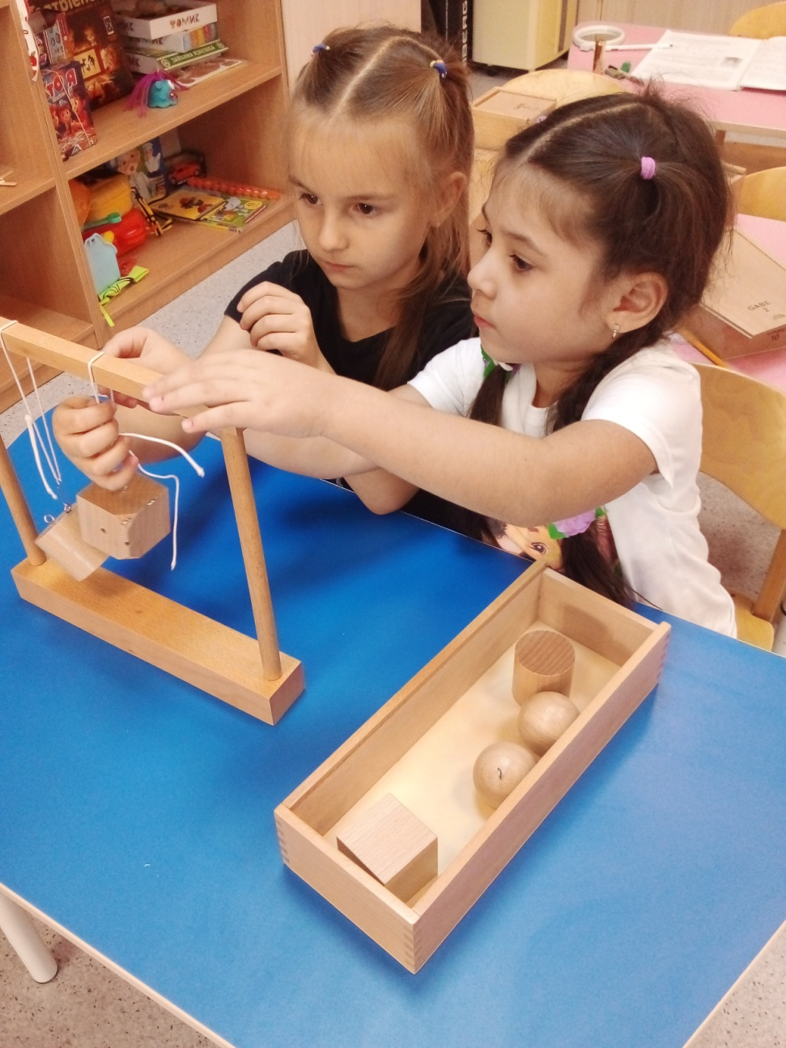
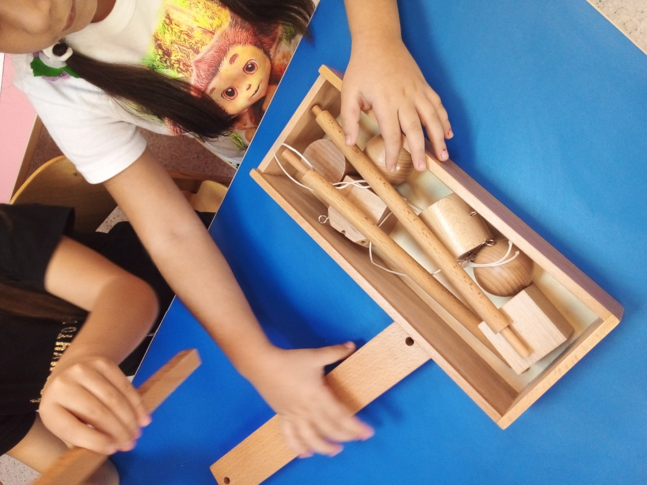
Познавательное развитие

Slide 22
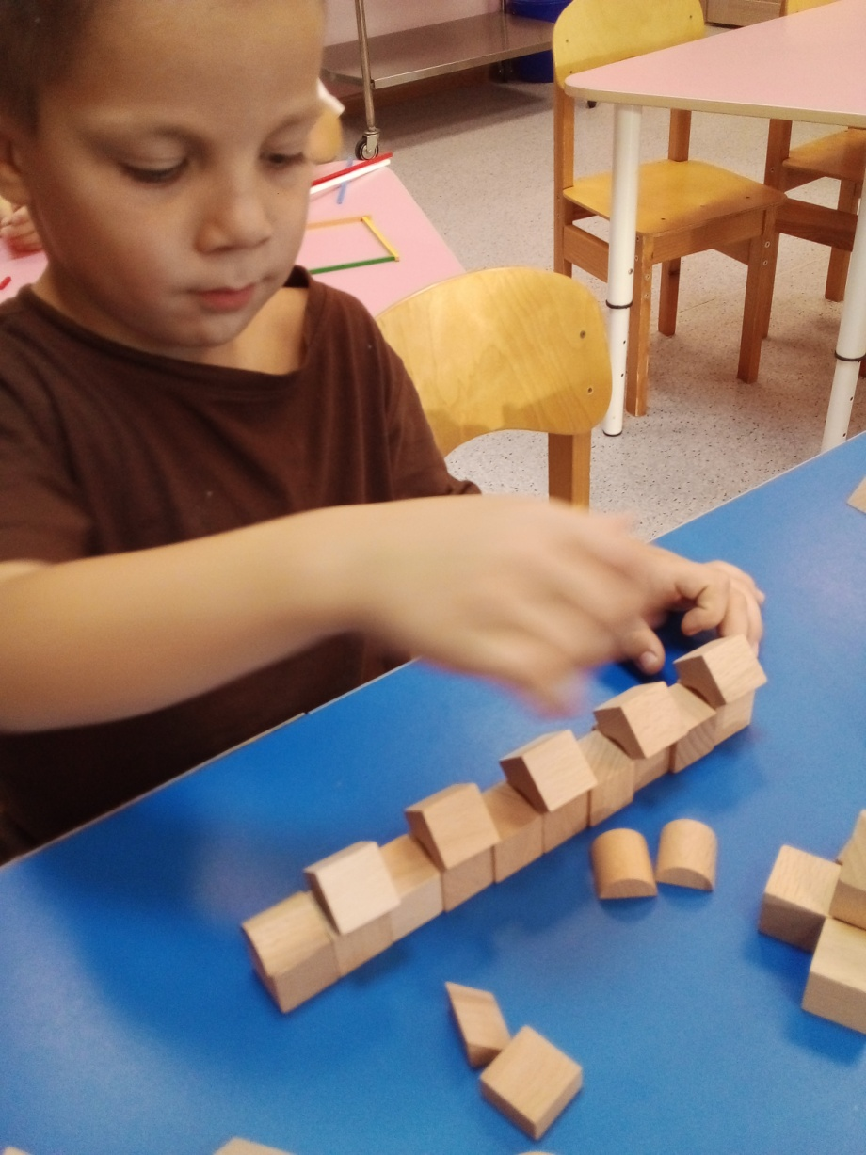
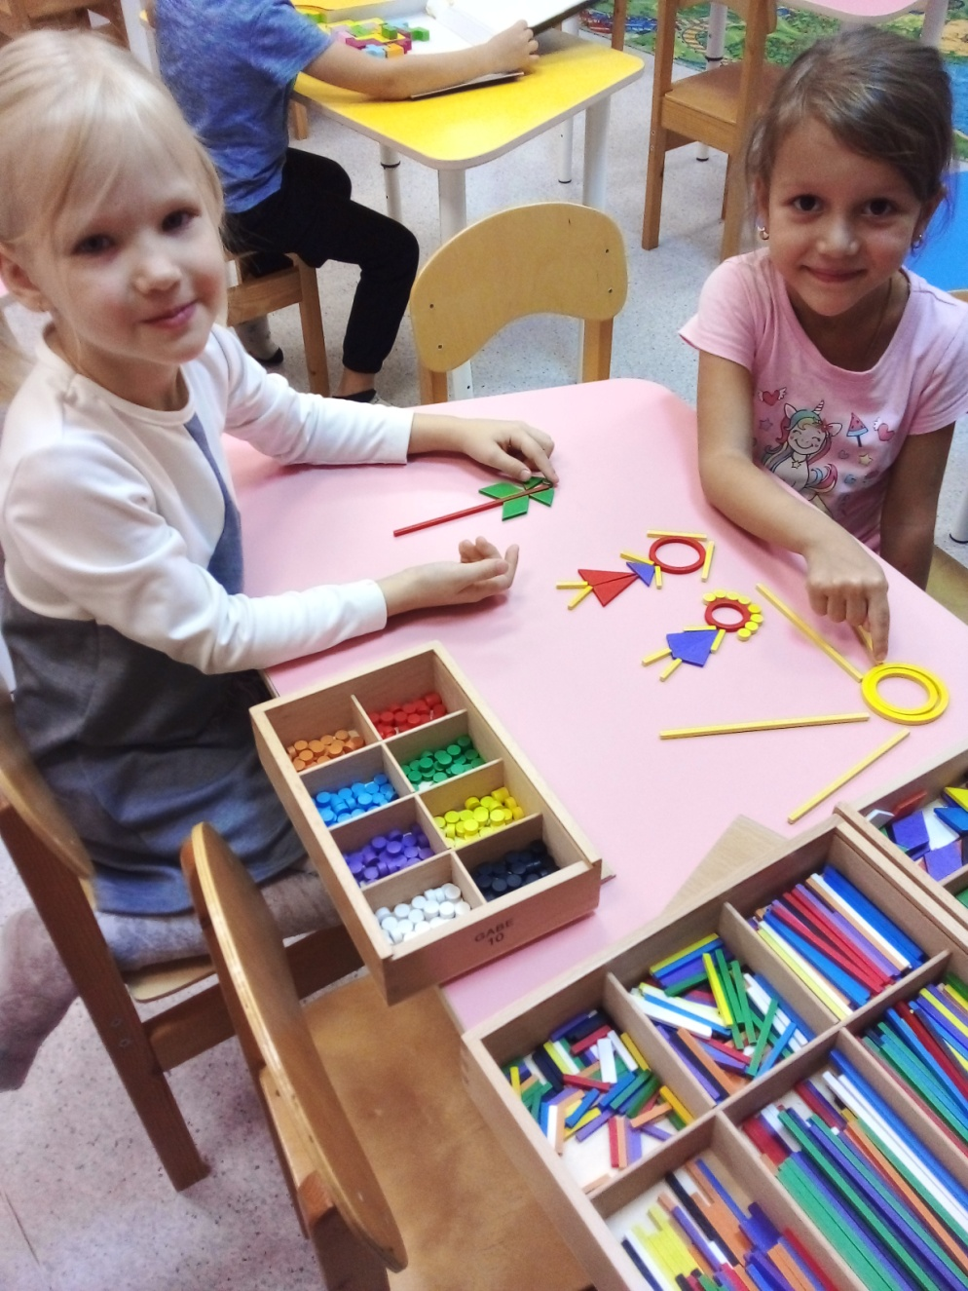
Речевое развитие

Slide 23
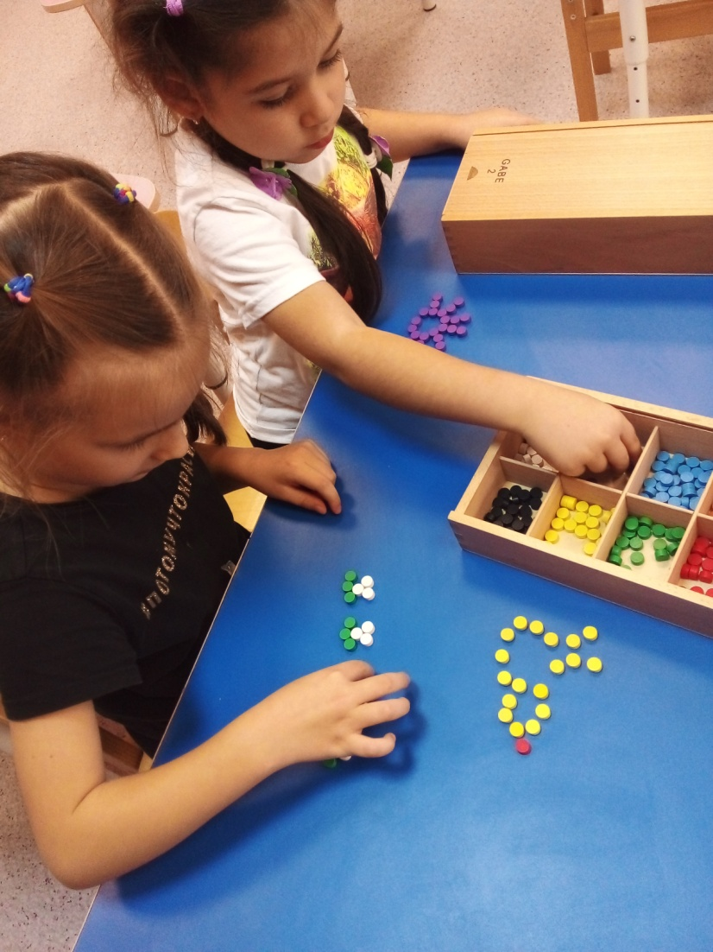
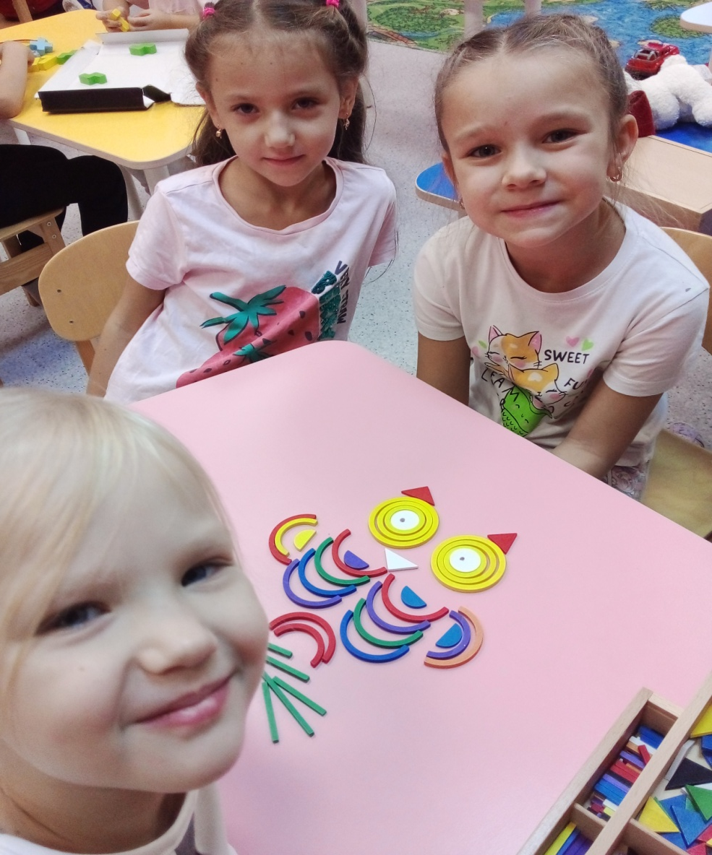
Художественно-эстетическое развитие

Slide 24
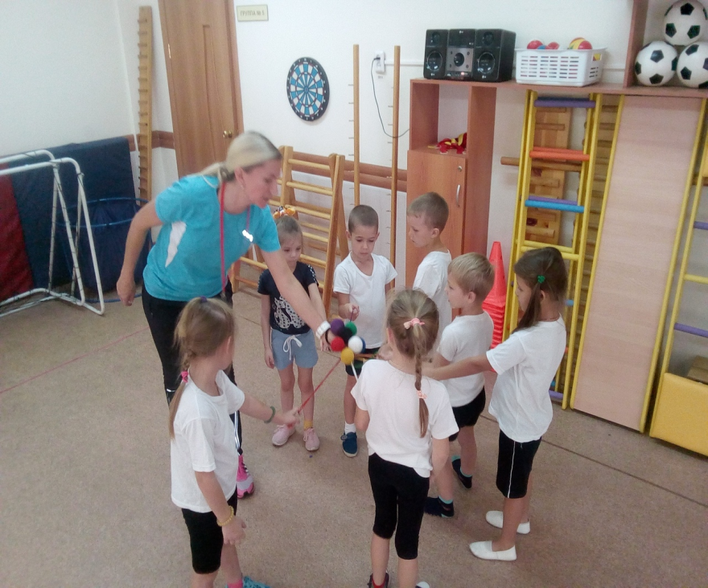
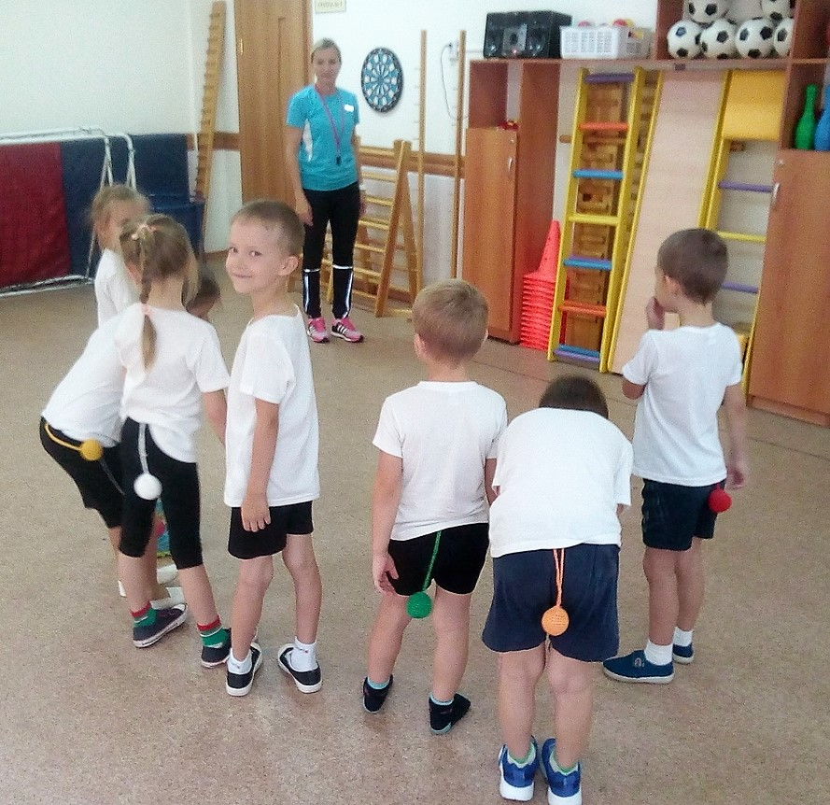
Физическое развитие

Slide 25
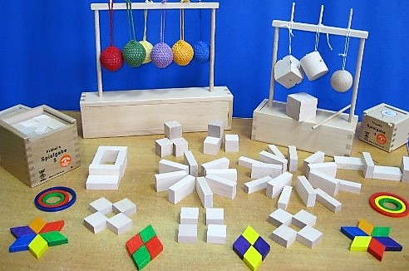
Игры для детей дошкольного возраста, направленные на развитие умений
сортировать;
классифицировать;
-сравнивать;
-складывать;
-выполнять по образцу;
-составлять последовательности
(логические цепочки);
-считать;
-вычитать.

Slide 26
Предлагаю вам, уважаемые родители, поиграть с набором «Дары Фрёбеля», принять участие в моём мастер-классе «Волшебные дары Фрёбеля». Родители, которые получили от меня кружочки, прошу занять свои места. (Родители садятся за столы).
Первая игра «Большая стирка»
Постираем в ванночке Рубашечку для Анечки,
Платьице для Олечки,
Трусики для Колечки,
Кофточку Мариночке,
Платочек для Ириночки. (Г. Лагздынь)
Предлагаю поделиться на команды:
кто больше «постирает белья» (выстроит цепочку длиннее).

Slide 27
Вторая игра «Капризная принцесса».
- «Жила-была Принцесса. Очень капризная. Захотелось ей подснежников. Но зимой подснежников не было. И объявила Принцесса: «Кто соберёт для меня больше всех цветов, того щедро награжу. Но цветы должны быть собраны в специальные букеты».
- Послушайте задание: Каждая команда составит специальный букет из трёх «цветков» - фигур (набор № 7). Все три фигуры должны быть одинаковыми или разными по двум признакам, по цвету и форме.
- Как только вы составите специальный букет, скажите вслух «букет», и я подойду к вам. - Задание понятно?

Slide 28
Третья игра «Раскрась изображение цветными точками».
Воспитатель раздает раскраски с изображением бабочки. Участники берут дары № 10 – цветные точки и выполняют задание.
- Как вы думаете, уважаемые родители, чем можно заменить цветные фишки в домашних условиях? (маленькими пуговицами)

Slide 29
Четвертая игра «Сделай человечка»
Воспитатель предлагает выложить человечка или любой портрет.
Участники выполняют задание.
-А дома можно сделать портреты? (пуговицы)

Slide 30
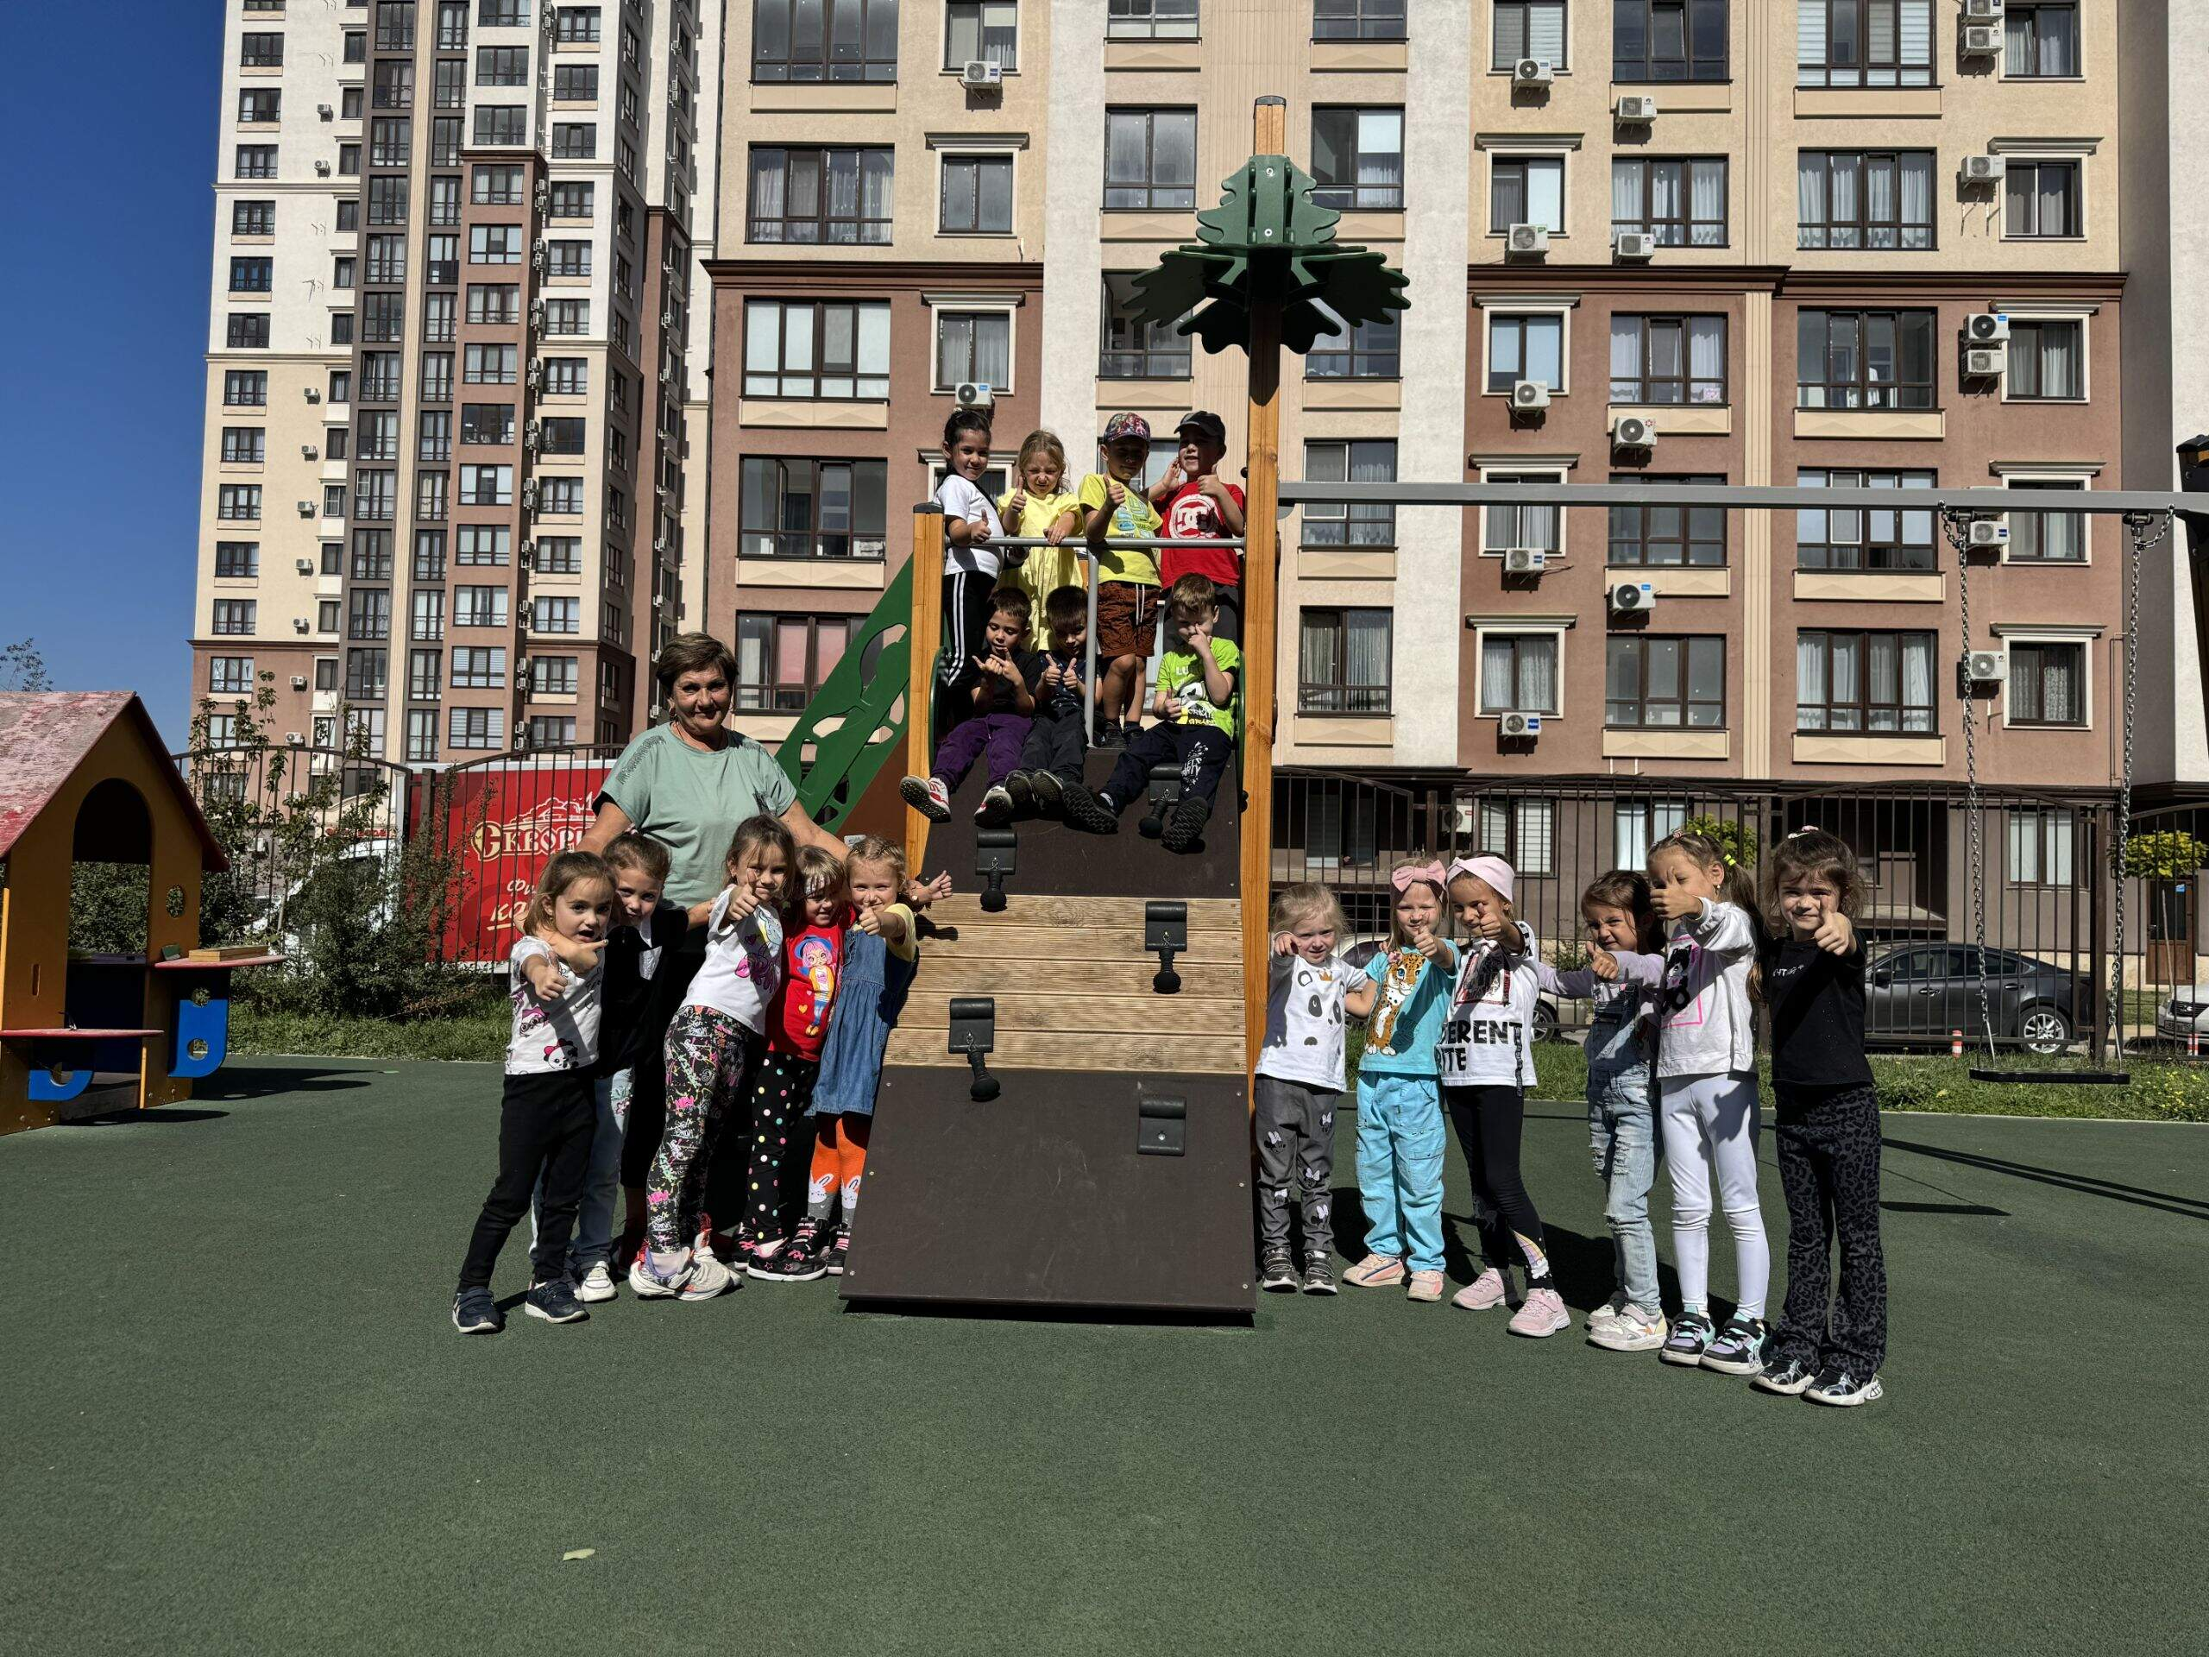
Спасибо за внимание!

